Slide 1
МЫ ВЫБИРАЕМ ДЗЮДО!
Подготовила учитель физической культуры
МБОУ «Школа №2 города Енакиево»
Мордвинова Нина Сергеевна
Не важно, будешь ли ты лучше кого-то. Важно, будешь ли ты лучше, чем вчера.
Кано Дзигоро

Slide 2
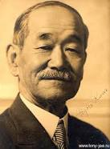
Что такое ДЗЮДО?
Дзюдо – японское боевое искусство, философия и спортивное единоборство без оружия.
В переводе с японского означает «мягкий путь».
Создано в конце XIX века японским мастером Дзигоро Кано. Им сформулированы основные правила и принципы тренировок и проведения соревнований.
Главные принципы дзюдо:
- взаимная помощь и понимание для
достижения большего прогресса;
- наилучшее использование тела и духа;
- поддаться чтобы победить.

Slide 3
Отличие дзюдо от других видов единоборств
Бокс, карате и другие ударные стили единоборств.
Вольная борьба, греко-римская борьба.
Основой дзюдо являются броски, болевые приёму, удержания и удушения в партере. Меньше травмоопасных приёмов.
В дзюдо применяется меньше физической силы при выполнении приёмов и больше разрешённых технических действий.
Техника дзюдо положена в основу многих современных стилей единоборств, таких как самбо, бразильское джиу-джитсу и др.
Дзюдо является олимпийским и параолимпийским видом спорта.

Slide 4
Дзюдо для самообороны
Благодаря тренировке с противником, сопротивляющимся в полную силу, вырабатывается:
Скорость, выносливость, сила и реакция.
Психологическая и физическая готовность к падениям и ударам.
Способность выбирать нужную дистанцию, положение и момент времени для проведения приёма на противнике.
Навык быстрого перехода к выполнению болевых, удушающих приёмов и удержаний после проведения броска.
Обучение безопасным приёмам самостраховки при падениях.

Slide 5
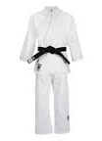
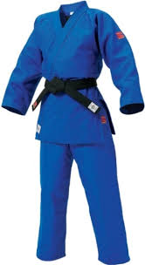
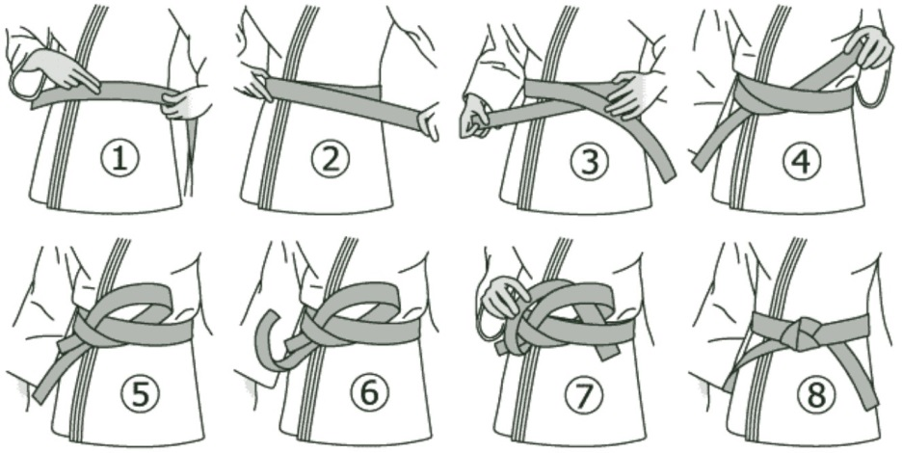
Занятия дзюдо
Занятия проходят в зале единоборств на татами.
Дзюдоисты занимаются босиком.
В качестве тренировочной одежды используется кимоно (ткань отличается особой плотностью).
Цвет пояса зависит от уровня подготовки спортсмена.

Slide 6
С какого возраста начать заниматься дзюдо
Дзюдо – интересный и вполне безопасный вид спорта, так как в нём отсутствуют какие-либо удары. Агрессия в этом виде единоборства заменена духом соперничества и стремления к победе в честном поединке, поэтому начать тренироваться можно в раннем возрасте.
Типовые программы по дзюдо для ДЮСШ ориентированы на детей с 10 лет. В нашей школе прием детей ведется с 7 лет (1 класс).
Ребенку заранее необходимо пройти медицинский осмотр у участкового врача и получить допуск к занятиям.
Отдавая ребенка в секцию дзюдо в раннем возрасте, родители должны понимать, что в первые годы занятий упор будет делаться на общее физическое развитие ребенка и на освоение азов технических действий борьбы. Занятия проходят 2-3 раза в неделю. Не стоит рассчитывать на скорое участие Вашего ребенка в крупных соревнованиях. Ни в коем случае нельзя заставлять малышей тренироваться против их желания. Всему своё время.

Slide 7
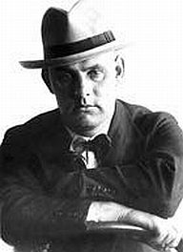
В чём сходство дзюдо и самбо?
Развитие дзюдо в России и Советском Союзе.
Дзюдо – это японское боевое искусство, самбо – советское. Дзюдо появилось гораздо раньше, чем самбо. Дзюдо включено в программу Олимпийских игр, самбо – нет. Принципиальным отличием дзюдо является отсутствие ударных движений. В дзюдо запрещены болевые приёмы на ноги, в самбо – разрешены.
Основу дзюдо составляют броски и удушения, в самбо удушения запрещены. Спортсмены дзюдо одеты в специальную форму синего и белого цветов.
Своему развитию в России и СССР дзюдо обязано в первую очередь Василию Сергеевичу Ощепкову.
Он вернулся из Кодокана в Москву и стал преподавать дзюдо советским гражданам, постепенно создавая на его основе новый уникальный вид единоборства.
С его именем связаны изменения, которые коснулись покроя экипировки и правил ведения поединка.

Slide 8
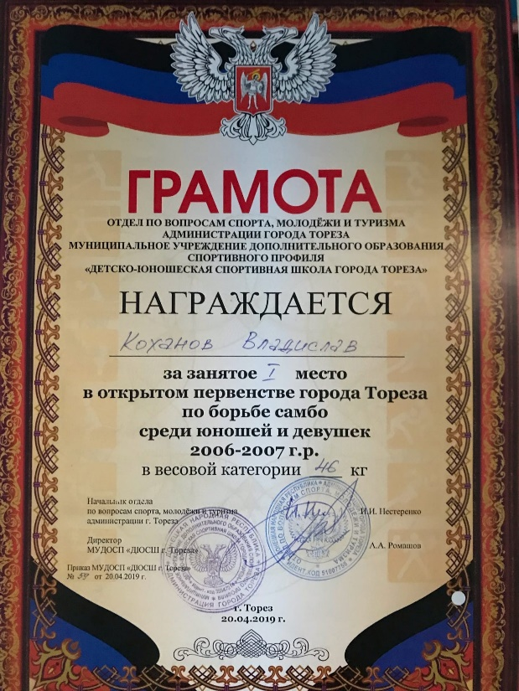
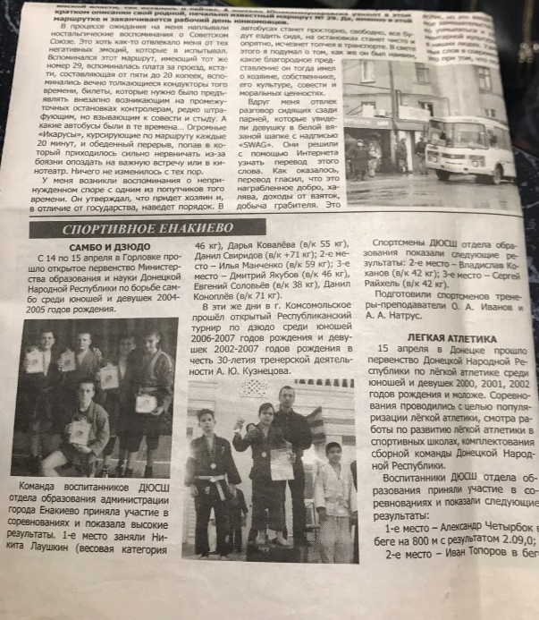
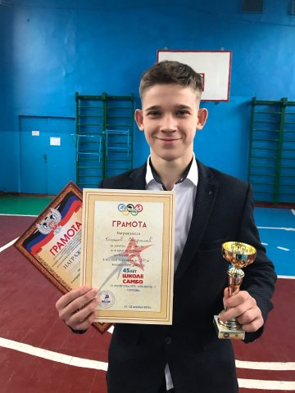
Обучающийся МБОУ «Школа №2 города Енакиево», занимается самбо и борьбой, состоит в базе данных школы «Одарённых детей»
Коханов Владислав, обучающийся 10-Б класса.

Slide 9
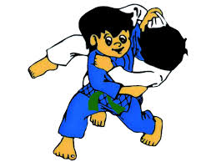
Спасибо за внимание!

